Slide 1
PROYECTO FINAL · DEEP LEARNING
Clasificación automática de
productos de moda con CNN
Aplicación de redes neuronales convolucionales para retail / e-commerce
Solís Huayanay, Epifanía Angélica
Modelos de Deep Learning · CENTRUM PUCP
Mayo 2026

Slide 2
Problema y objetivo
01
CONTEXTO
PROBLEMA
En el comercio electrónico y los sistemas de inventario retail, clasificar imágenes de productos es una tarea operativa frecuente: cuando un comerciante sube una foto, la plataforma debería categorizarla sin etiquetado manual.
Esto reduce costos, acelera la publicación y mejora la búsqueda del usuario.
Clasificación multiclase de imágenes de prendas de vestir y accesorios en 10 categorías distintas.
OBJETIVO
Entrenar una red neuronal convolucional (CNN) desde cero, evaluar su rendimiento con métricas estándar (accuracy, F1, matriz de confusión) y discutir su aplicación práctica en retail.

Slide 3
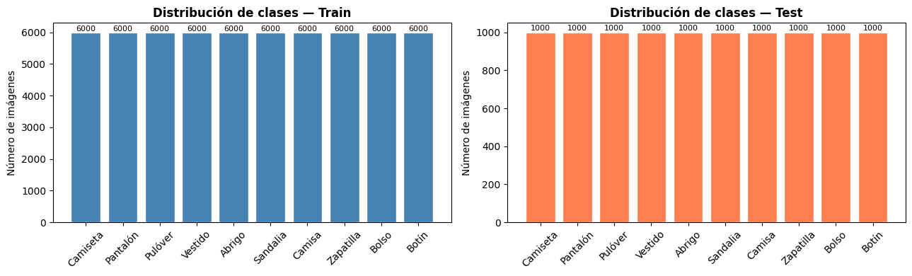
Dataset utilizado
02
Fashion-MNIST · Zalando Research
60.000
10.000
10
28×28
imágenes
de entrenamiento
imágenes
de prueba
categorías
de producto
píxeles, escala
de grises
Las 10 categorías:
👕 Camiseta
👖 Pantalón
🧥 Pulóver
👗 Vestido
🧥 Abrigo
👡 Sandalia
👔 Camisa
👟 Zapatilla
👜 Bolso
👢 Botín
✓ Dataset perfectamente balanceado: 6.000 imágenes por clase en train, 1.000 por clase en test

Slide 4
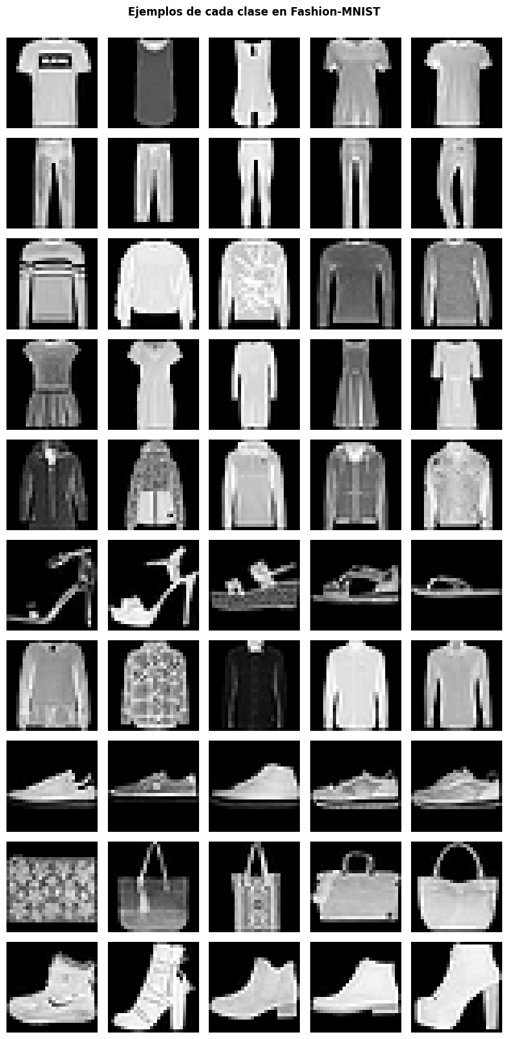
Ejemplos visuales por clase
OBSERVACIÓN CLAVE
Algunas clases son visualmente muy similares entre sí:
Camiseta · Camisa · Pulóver
Sandalia · Zapatilla · Botín
El modelo deberá aprender detalles finos como mangas, cuellos o tipos de suela. Esta dificultad se reflejará luego en la matriz de confusión.

Slide 5
Modelo implementado
03
CNN compacta entrenada desde cero · ~102.000 parámetros
Input
→
Conv 32
→
Conv 64
→
Conv 128
→
Dense 64
→
Softmax 10
28×28×1
+ BN + Pool
+ BN + Pool
+ BN + GAP
Dropout 0.4
10 clases
Decisiones de diseño
Decisión | Justificación
3 bloques Conv2D + MaxPooling | Captura patrones jerárquicos: bordes → texturas → formas completas
BatchNormalization en cada bloque | Acelera y estabiliza el entrenamiento
GlobalAveragePooling (no Flatten) | Reduce parámetros y previene overfitting
Dropout 0.4 / 0.3 en cabezal denso | Regulariza la red y mejora generalización
Optimizador Adam · lr = 1e-3 | Estándar moderno, convergencia rápida

Slide 6
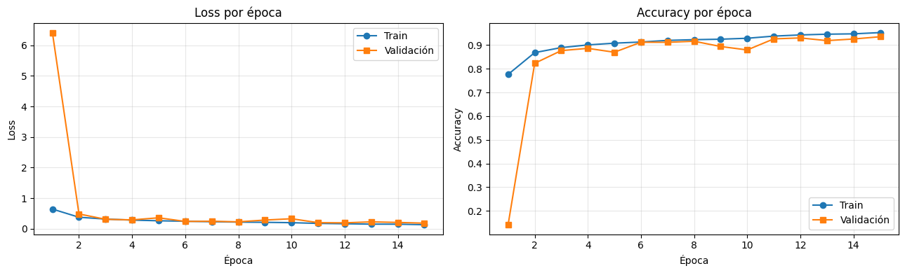
Entrenamiento
15 épocas · batch size 128 · EarlyStopping + ReduceLROnPlateau
HALLAZGOS
Convergencia rápida
El loss baja de 0.65 a 0.13 en 15 épocas
Sin overfitting marcado
Train y validación se mantienen cercanos
Ajuste automático de lr
ReduceLROnPlateau bajó a 5e-4 y 2.5e-4 en las épocas 10 y 14
Accuracy validación final
~92% al cierre del entrenamiento

Slide 7
Resultados en el conjunto de prueba
04
Evaluación sobre 10.000 imágenes nunca vistas durante el entrenamiento
92.38 %
0.924
7.62 %
ACCURACY
F1 MACRO
TASA DE ERROR
9.238 / 10.000 imágenes correctas
Promedio sin ponderar entre clases
762 imágenes mal clasificadas
F1 por clase — mejores y peores
Mejores clases | F1 | Clases más difíciles | F1
Pantalón | 0.990 | Camisa | 0.781
Bolso | 0.987 | Camiseta | 0.877
Sandalia | 0.984 | Abrigo | 0.880
Botín | 0.968 | Pulóver | 0.884

Slide 8
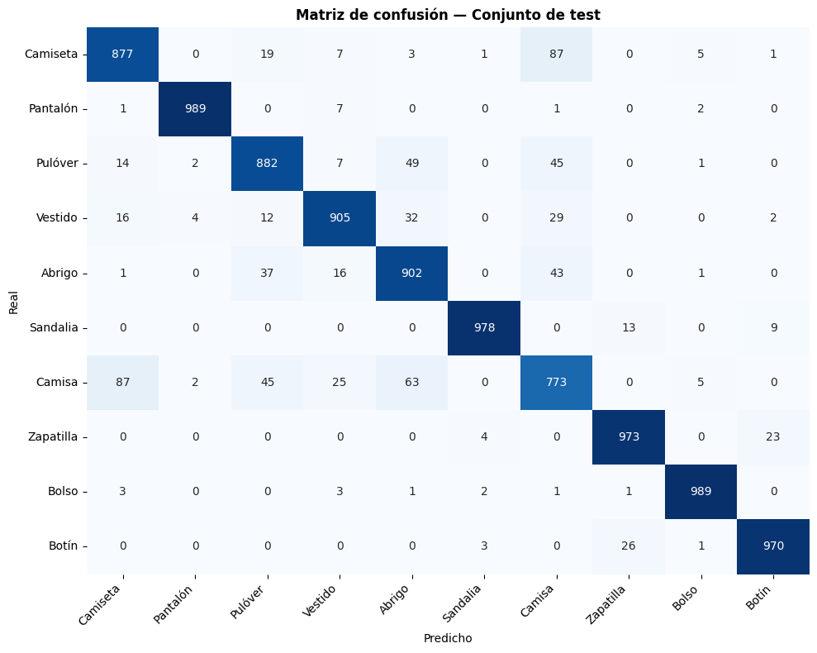
Análisis de errores
Matriz de confusión: ¿qué clases confunde el modelo?
TOP 5 CONFUSIONES
Camiseta → Camisa
87
Camisa → Camiseta
87
Pulóver → Abrigo
49
Abrigo → Camisa
43
Vestido → Abrigo
32
INSIGHT los errores se concentran en prendas superiores (camiseta, camisa, pulóver, abrigo) que comparten silueta a 28×28 px.

Slide 9
Conclusiones y valor para la toma de decisiones
05
CONCLUSIONES TÉCNICAS
VALOR PARA TOMA DE DECISIONES
Una CNN compacta (~102K parámetros) entrenada desde cero alcanza 92.38 % de accuracy.
GlobalAveragePooling + Dropout regularizan eficazmente sin sacrificar precisión.
Los errores se concentran en prendas visualmente similares: dificultad esperable y consistente con la confusión humana a baja resolución.
Limitaciones: 28×28 px en escala de grises no captura color, textura ni estampado — variables clave en moda real.
Catalogación automática
Plataformas de e-commerce (Mercado Libre, marcas peruanas) reducen el etiquetado manual de productos.
Búsqueda mejorada
Clasifica fotos subidas por vendedores informales para mejorar filtros por categoría.
Inventario visual
Cámaras en bodega cuentan productos por categoría sin intervención humana.
Detección de catálogo erróneo
Identifica productos mal etiquetados por baja confianza del modelo.

Slide 10
Próximos pasos
Data augmentation
Rotaciones, zoom y desplazamientos para mejorar robustez ante imágenes reales.
Imágenes a color y mayor resolución
Migrar al dataset Fashion Product Images para capturar textura y color.
Transfer Learning
MobileNetV2 / EfficientNet preentrenadas para superar el rendimiento desde cero.
Despliegue en producción
API web (FastAPI + React) que reciba imágenes y devuelva categoría predicha.
¡Gracias!

